Slide 1


স্বাগতম
স্বাগতম

Slide 2

পরিচিতি
কৃষ্ণ চন্দ্র ভৌমিক
আইসিটি শিক্ষক
মুদাফরগঞ্জ আলী নওয়াব উচ্চ বিদ্যালয় ও কলেজ
মোবাইল নং-01716515941
Email: cumilla3500@gmail.com
বিষয়: কম্পিউটার প্রোগ্রামিং
শ্রেণিঃ একাদশ
অধ্যায়ঃ – দ্বিতীয় (অ্যালগরিদম)
সময়ঃ ৫০ মিনিট।
তারিখঃ ০7/০৪/২০২১খ্রিঃ।

Slide 3
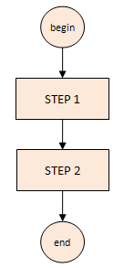

ছবিতে কী দেখা যায়?

Slide 4
আমাদের আজকের পাঠ-
অ্যালগরিদম

Slide 5
এই পাঠ শেষে শিক্ষার্থীরা-
১। অ্যালগরিদম কী তা বলতে পারবে।
২। অ্যালগরিদম তৈরির নিয়মাবলি ব্যাখ্যা করতে পারবে।
3। অ্যালগরিদম এর সুবিধা বর্ণনা করতে পারবে।

Slide 6
অ্যালগরিদম
কোনো একটি নির্দিষ্ট সমস্যা সমাধানের জন্য যুক্তিসম্মত ও ধাপে ধাপে সমাধান করার যে পদ্ধতি, তাকে অ্যালগরিদম বলা হয়। কোনো সমস্যাকে কম্পিউটার প্রোগ্রামিং দ্বারা সমাধান করার পূর্বে কাগজে-কলমে সমাধান করার জন্যই অ্যালগরিদম ব্যবহার করা হয়।
আরব গনিতবিদ ‘আল খারিজমী’ এর নাম অনুসারে অ্যালগরিদম নামকরন করা হয়েছে।
আল খারিজমী

Slide 7
অ্যালগরিদম তৈরির শর্ত
১। অ্যালগরিদম সহজবোধ্য হতে হবে।
২। ইনপুট এবং আউটপুট স্পষ্টভাবে নির্ধারন করতে হবে।
৩। অ্যালগরিদমের কোন ধাপের পুনরাবৃত্তি হবে না এবং প্রত্যেকটি ধাপ স্পষ্ট হতে হবে যাতে সহজে বুঝা যায়।
৪। প্রত্যেকটি ধাপের লজিক্যাল ক্রম থাকতে হবে।
৫। সসীম সংখ্যক ধাপে সমস্যার সমাধান হতে হবে।
৬। অ্যালগোরিদম ব্যাপকভাবে প্রয়োগ উপযোগী হতে হবে।
৭। অ্যালগোরিদমে কোন কম্পিউটার কোড থাকা যাবে না বা লিখতে কোন প্রোগ্রামিং ভাষা ব্যবহার করা যাবে না। বরং অ্যালগরিদম এমনভাবে লিখতে হবে যা একই ধরণের প্রোগ্রামিং ভাষার জন্য ব্যবহার করা যায়।

Slide 8
অ্যালগরিদমের সুবিধা সমূহ
এটি একটি ধাপ-ভিত্তিক উপস্থাপনা ফলে সহজে প্রোগ্রামের উদ্দেশ্য বোঝা যায়।
একটি অ্যালগরিদম একটি নির্দিষ্ট পদ্ধতি ব্যবহার করে।
এটি কোনও প্রোগ্রামিং ভাষার উপর নির্ভরশীল নয়, তাই প্রোগ্রামিং জ্ঞান ছাড়াই যেকারো পক্ষে এটি বোঝা সহজ।
একটি অ্যালগরিদমের প্রতিটি ধাপের নিজস্ব লজিকাল ক্রম আছে তাই এটি ডিবাগ করা সহজ।
প্রোগ্রাম পরিবর্তন ও পরিবর্ধনে সহায়তা করে।

Slide 9
অ্যালগরিদমের উদাহরণ
দুটি সংখ্যার গড় নির্ণয়ের অ্যালগরিদমঃ
ধাপ-১: শুরু
ধাপ-২: a ও b এর মান গ্রহণ
ধাপ-৩: avg = (a+b)/2 নির্নয়
ধাপ-৪: avg এর মান প্রদর্শন
ধাপ-৫: শেষ

Slide 10
একক কাজ
১। অ্যালগরিদমের প্রথম ধাপ কোণ?
ক. শুরু
খ. ইনপুট
গ. সিদ্ধান্ত
ঘ. প্রসেস

Slide 11
দলীয় কাজ:
“‍ক” দল:
ফারেনহাইট তাপমাত্রাকে সেন্টিগ্রেট তাপমাত্রায় রুপান্তরের জন্য অ্যালগরিদম লিখ।
“‍খ” দল:
দুটি সংখ্যার গ.সা.গু নির্ণয়ের জন্য অ্যালগরিদম লিখ।

Slide 12
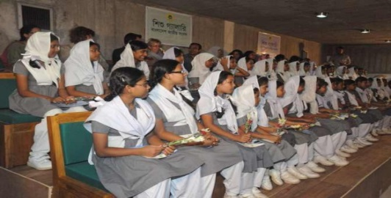

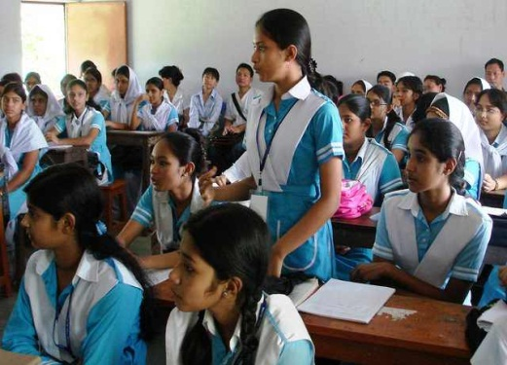
মূল্যায়ন
১. অ্যালগরিদম কী?

Slide 13

বাড়ীর কাজ
অ্যালগরিদম এর সুবিধা সমূহ ব্যাখ্যা কর।

Slide 14



